Slide 1
中国特色社会主义的根本目的和依靠力量
第十一章
《毛泽东思想和中国特色社会主义理论体系概论》第十一章中国特色社会主义事业的根本目的和依靠力量

Slide 2
教学目的
1、理解建设中国特色社会主义的根本目的，了解中国共产党领导的革命、建设和改革是伟大而艰巨的事业，完成这一事业，必须坚定地依靠中国最广大的人民群众，必须巩固和发展统一战线，必须加强人民军队建设和国防建设。
2、树立群众观点，掌握群众路线，认清人民群众是历史的创造者，是推动社会变革的基本力量。
《毛泽东思想和中国特色社会主义理论体系概论》第十一章中国特色社会主义事业的根本目的和依靠力量

Slide 3
本章节次
第一节 建设中国特色社会主义的根本目的
第二节 中国特色社会主义建设的依靠力量
第三节 巩固和发展爱国统一战线
第四节 国防和军队现代化建设
《毛泽东思想和中国特色社会主义理论体系概论》第十一章中国特色社会主义事业的根本目的和依靠力量

Slide 4
第一节 建设中国特色社会主义的根本目的
一、坚持一切为了人民
第一，一切为了人民是唯物史观的根本观点。
第二，一切为了人民是党的根本宗旨的集中体现。
第三，一切为了人民是坚持和发展中国特色社会主义的内在要求。
《毛泽东思想和中国特色社会主义理论体系概论》第十一章中国特色社会主义事业的根本目的和依靠力量

Slide 5
二、坚持共同富裕的目标
共同富裕是中国特色社会主义的根本原则，体现了社会主义的本质要求，指明了社会主义发展的方向和目标。
第一，共同富裕是科学社会主义的重要价值诉求。
第二，共同富裕是社会主义优越性的重要体现。
第三，共同富裕是中国特色社会主义的基本目标。
《毛泽东思想和中国特色社会主义理论体系概论》第十一章中国特色社会主义事业的根本目的和依靠力量

Slide 6
三、坚持经济社会发展与人的全面发展的统一
在马克思、恩格斯看来，社会主义、共产主义与人的自由而全面的发展是内在统一的， 每个人的全面而自由的发展，正是共产主义所实际内含的最高目的和终极价值。坚持经济社会发展与人的全面发展的统一，始终是科学社会主义的目标取向。
经济社会发展与人的全面发展是相互促进、互为条件的。经济社会发展是人的全面发展的前提和条件，没有经济社会的发展，人的全面发展也就失去了基础和保障。人的全面发展是经济社会发展的根本目的，离开了人的全面发展，经济社会发展就失去了目标和动力。
《毛泽东思想和中国特色社会主义理论体系概论》第十一章中国特色社会主义事业的根本目的和依靠力量

Slide 7
第二节 中国特色社会主义建设的依靠力量
一、工人、农民和知识分子是建设中国特色社会主义事业的根本力量
二、新的社会阶层是中国特色社会主义事业的建设者
三、尊重劳动、尊重知识、尊重人才、尊重创造
四、巩固和加强各族人民的团结合作
《毛泽东思想和中国特色社会主义理论体系概论》第十一章中国特色社会主义事业的根本目的和依靠力量

Slide 8
一、工人、农民和知识分子是建设中国特色社会主义事业的根本力量
“人民这个概念在不同的国家和各个国家的不同的历史时期，有着不同的内容。”在当代中国，一切赞成、支持、和参加中国特色社会主义建设的阶级阶层和社会力量，都属于人民的范畴，都是建设中国特色社会主义事业的依靠力量。包括知识分子在内的工人阶级、农民阶级，始终是推动我国先进生产力、先进文化发展和社会全面进步的根本力量。
《毛泽东思想和中国特色社会主义理论体系概论》第十一章中国特色社会主义事业的根本目的和依靠力量

Slide 9

1、工人阶级是国家的领导阶级
“人民民主专政需要工人阶级的领导。因为只有工人阶级最有远见，大公无私，最富于革命的阶级性。整个革命历史证明，没有工人阶级的领导，革命就要失败，有了工人阶级的领导，革命就胜利了。”
——毛泽东
《毛泽东思想和中国特色社会主义理论体系概论》第十一章中国特色社会主义事业的根本目的和依靠力量

Slide 10
在新的历史条件下，如何正确理解工人阶级是我们国家的领导阶级
？
《毛泽东思想和中国特色社会主义理论体系概论》第十一章中国特色社会主义事业的根本目的和依靠力量

Slide 11
（1）工人阶级在我们国家处于领导阶级的地位，是由以下三个方面决定的：
由我们党和国家的性质决定的
由工人阶级的性质、特点所决定的
由工人阶级在中国特色社会主义建设中的历史地位决定的
《毛泽东思想和中国特色社会主义理论体系概论》第十一章中国特色社会主义事业的根本目的和依靠力量

Slide 12
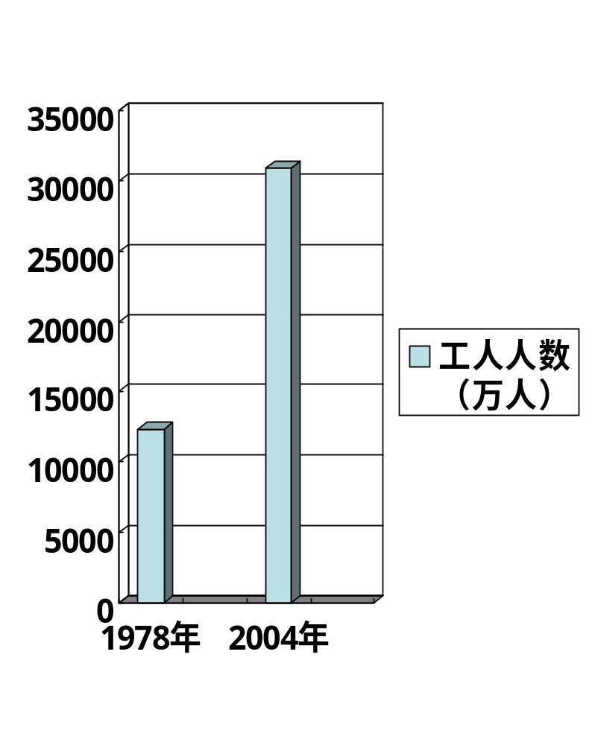
（2）改革开放以来，我国工人阶级队伍发生了新变化。
队伍迅速壮大
《毛泽东思想和中国特色社会主义理论体系概论》第十一章中国特色社会主义事业的根本目的和依靠力量

Slide 13
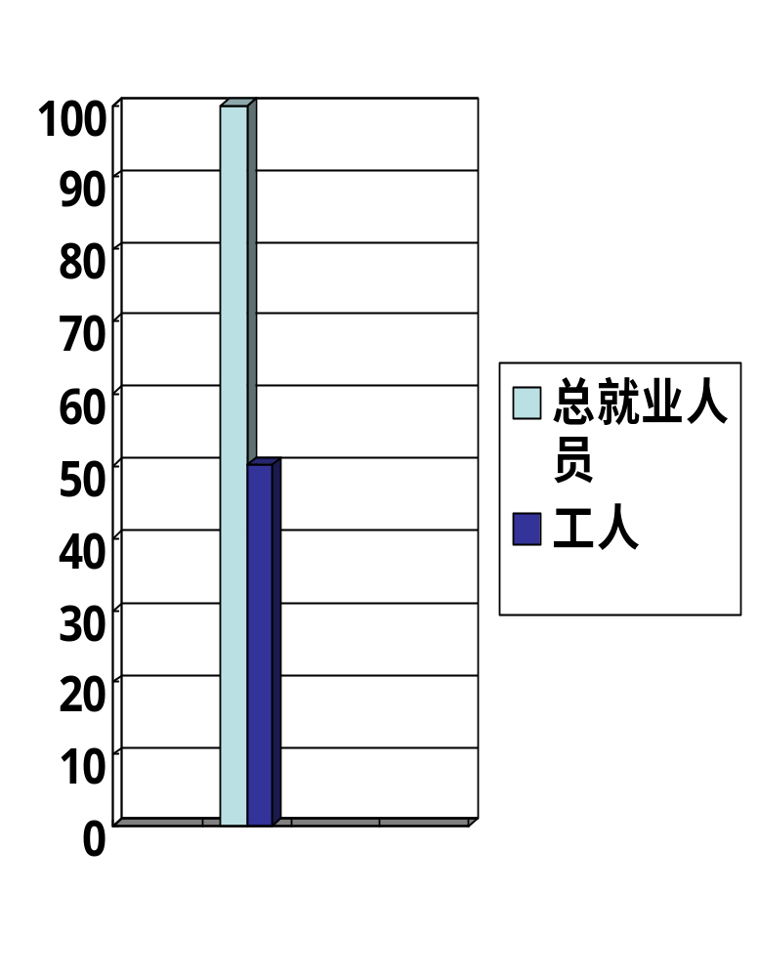
工人阶级已成为我国社会主义劳动大军的主体，成为现代化建设的决定力量。
《毛泽东思想和中国特色社会主义理论体系概论》第十一章中国特色社会主义事业的根本目的和依靠力量

Slide 14
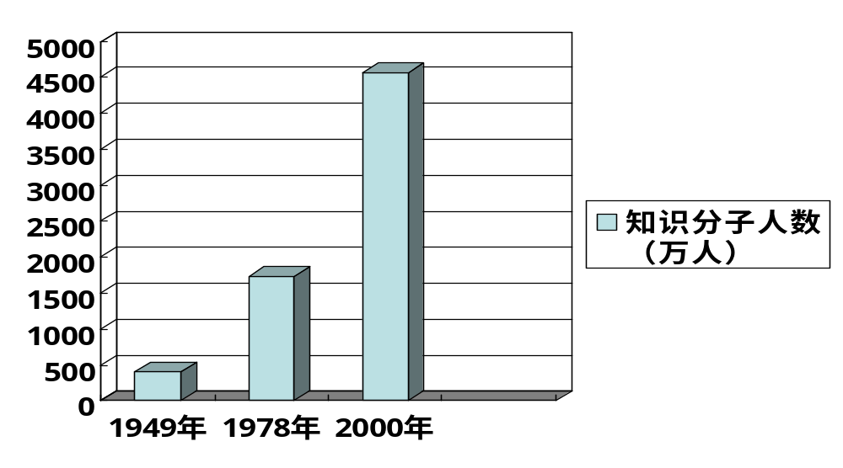
内部结构发生重大变化
第一，工人阶级中知识分子的比重大大增长，科技文化素质明显提高。
《毛泽东思想和中国特色社会主义理论体系概论》第十一章中国特色社会主义事业的根本目的和依靠力量

Slide 15
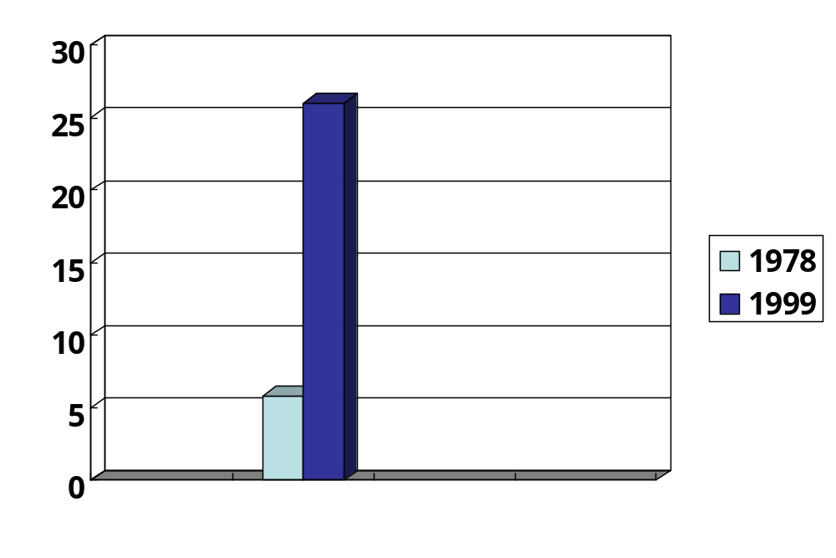
国有企业中的科技人员比例
《毛泽东思想和中国特色社会主义理论体系概论》第十一章中国特色社会主义事业的根本目的和依靠力量

Slide 16
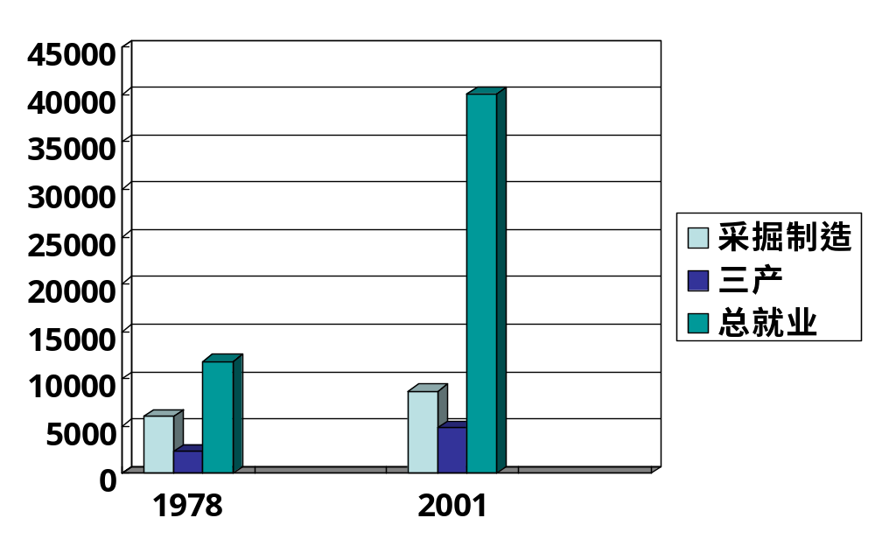
从事笨重体力劳动的工人比例大幅度下降
总就业：指第一产业之外的就业总人数
《毛泽东思想和中国特色社会主义理论体系概论》第十一章中国特色社会主义事业的根本目的和依靠力量

Slide 17
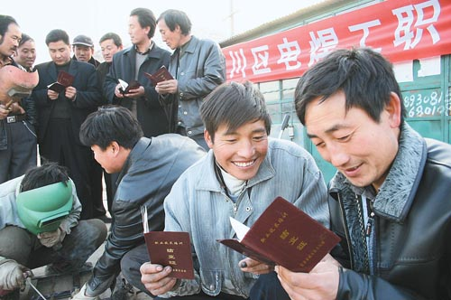
第二，进城就业的农民已成为我国产业工人的重要组成部分。
农民工的数量，已超过了传统上由城镇居民构成的产业工人。
《毛泽东思想和中国特色社会主义理论体系概论》第十一章中国特色社会主义事业的根本目的和依靠力量

Slide 18

角色参与
农民工是工人？是农民？
《毛泽东思想和中国特色社会主义理论体系概论》第十一章中国特色社会主义事业的根本目的和依靠力量

Slide 19

农民工产生的原因：
知识拓展
①农业生产力的发展。
农业生产力的提高，解放了大量农业劳动力；同时，家庭联产承包责任制的实施，使农民的劳动力所有权从集体中释放出来。
《毛泽东思想和中国特色社会主义理论体系概论》第十一章中国特色社会主义事业的根本目的和依靠力量

Slide 20
②“二元结构”户籍制度的形成。
1958年1月9日《中华人民共和国户口登记条例》：“公民有由农村迁往城市，必须持有城市劳动部门的录用证明，学校的录取证明，或者城市户口登记机关的准予迁入的证明，向常住地户口登记机关申请办理迁出手续。”
1963年，公安部依据是否吃国家计划供应的商品粮，将户口划分为“非农业户口”和“农业户口”。
《毛泽东思想和中国特色社会主义理论体系概论》第十一章中国特色社会主义事业的根本目的和依靠力量

Slide 21
③城市发展的需求。
◆城市中的企业提供了大量就业岗位
◆城市生活水平提高，不被城里人就业的岗位为新入城农民提高了工作和谋生的机会
◆世界各国发展的一般规律
④农民自主或被迫的选择。
《毛泽东思想和中国特色社会主义理论体系概论》第十一章中国特色社会主义事业的根本目的和依靠力量

Slide 22
“促进了农民收入的增加，
促进了农业和农村经济结构的调整，
促进了城镇化的发展，
促进了城市经济和社会的繁荣。”
----2004年“一号文件”
《毛泽东思想和中国特色社会主义理论体系概论》第十一章中国特色社会主义事业的根本目的和依靠力量

Slide 23
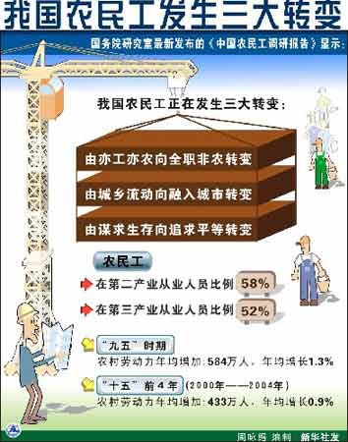
《毛泽东思想和中国特色社会主义理论体系概论》第十一章中国特色社会主义事业的根本目的和依靠力量

Slide 24
第三，职工所依存的经济组织的所有制形式日益多样化，在各类非公有制经济组织中就业的职工已占全部职工的一半左右。
《毛泽东思想和中国特色社会主义理论体系概论》第十一章中国特色社会主义事业的根本目的和依靠力量

Slide 25
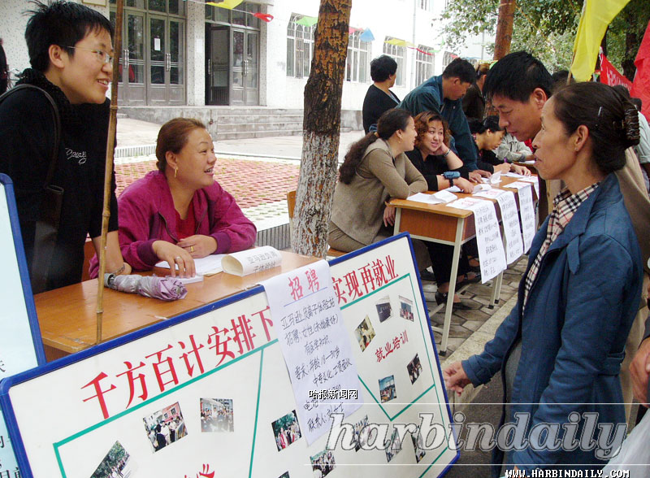
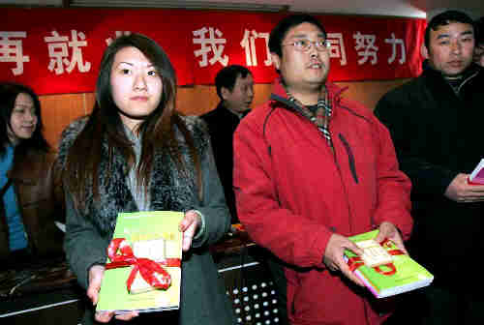
岗位流动加快
下岗职工——工人阶级内部的弱势群体
《毛泽东思想和中国特色社会主义理论体系概论》第十一章中国特色社会主义事业的根本目的和依靠力量

Slide 26
（3）新时期我国工人阶级队伍发生的这些新变化，没有改变其作为国家主人的地位：
工人阶级仍然是先进的阶级。他们作为社会主义现代化的主要建设者、社会财富的主要创造者、先进生产力和生产关系的代表者的历史地位没有改变。
《毛泽东思想和中国特色社会主义理论体系概论》第十一章中国特色社会主义事业的根本目的和依靠力量

Slide 27

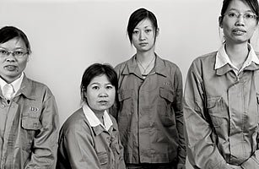
案例分析
中国工人登上美国时代周刊
《时代》评价称，中国经济顺利实现“保八”，在世界主要经济体中继续保持最快的发展速度，并带领世界走向经济复苏，这些功劳首先要归功于中国千千万万勤劳坚韧的普通工人。
《毛泽东思想和中国特色社会主义理论体系概论》第十一章中国特色社会主义事业的根本目的和依靠力量

Slide 28
案例讨论
如何看待《时代》周刊对中国工人的评价？我们应该如何认识中国工人这一群体？
《毛泽东思想和中国特色社会主义理论体系概论》第十一章中国特色社会主义事业的根本目的和依靠力量

Slide 29
但是必须指出，工人阶级作为我国的领导阶级，是指工人阶级的总体地位，并非指每个工人个体都是领导者。
工人阶级的领导地位和主人翁地位，是一个由宪法规定的总体的政治判断，不能把它等同于每个人的具体职业感受。工人阶级始终是推动中国社会发展的基本力量，党必须全心全意地依靠工人阶级，这在任何时候、任何情况下都不能动摇。
《毛泽东思想和中国特色社会主义理论体系概论》第十一章中国特色社会主义事业的根本目的和依靠力量

Slide 30
（4）必须全心全意依靠工人阶级
全心全意依靠工人阶级关键在于保障工人阶级权益、维护工人阶级的主人翁地位：
维护和保障包括农民工在内的全体职工合法权益。
大力提高工人阶级的自身素质，切实加强对工人群众的思想教育。
《毛泽东思想和中国特色社会主义理论体系概论》第十一章中国特色社会主义事业的根本目的和依靠力量

Slide 31

2、农民阶级是人数最多的基本依靠力量
工人阶级正是与农民阶级结成了巩固的联盟，才掌握了中国民主革命的领导权，完成了中国革命的任务，并进而走向社会主义。我国的国情，决定了广大农民不但是我国新民主主义革命的主力军，而且是我国社会主义现代化建设和改革开放中人数最多、最基本的依靠力量。
《毛泽东思想和中国特色社会主义理论体系概论》第十一章中国特色社会主义事业的根本目的和依靠力量

Slide 32
3、知识分子是中国工人阶级的一部分
知识分子作为人类科学文化知识的重要创造者、继承者和传播者，是推动我国科技进步和经济发展的生力军，是先进生产力的开拓者，也是社会主义精神文明建设的骨干和核心力量。
《毛泽东思想和中国特色社会主义理论体系概论》第十一章中国特色社会主义事业的根本目的和依靠力量

Slide 33
二、新的社会阶层是中国特色社会主义事业的建设者
改革开放以来，我国出现了一些新的社会阶层，他们中的大多数人都是劳动经营者，是从工人、农民、知识分子和干部队伍中分化出来的。他们在党的方针政策指引下，通过诚实劳动和工作，通过合法经营，为发展社会主义生产力做出了自己的贡献。
《毛泽东思想和中国特色社会主义理论体系概论》第十一章中国特色社会主义事业的根本目的和依靠力量

Slide 34

角色参与
如何认识新的社会阶层？
《毛泽东思想和中国特色社会主义理论体系概论》第十一章中国特色社会主义事业的根本目的和依靠力量

Slide 35
1、新的社会阶层的人员构成
民营科技企业的创业人员和技术人员
受聘于外资企业的管理技术人员
个体户
私营企业主
中介组织从业人员
自由职业人员
《毛泽东思想和中国特色社会主义理论体系概论》第十一章中国特色社会主义事业的根本目的和依靠力量

Slide 36

知识拓展
陆学艺等研究者将改革开放以来的社会分化表述阶层的分化，认为当前中国社会已经分化为十大社会阶层：国家与社会管理者阶层、经理人员阶层、私营企业主阶层、专业技术人员阶层、办事人员阶层、个体工商户阶层、商业服务业员工阶层、产业工人阶层、农业劳动者阶层、城乡无业失业半失业者阶层。
《毛泽东思想和中国特色社会主义理论体系概论》第十一章中国特色社会主义事业的根本目的和依靠力量

Slide 37
2、新的社会阶层的基本特征
由工人、农民、干部和知识分子分化形成
相当一部分是知识分子
主要集中于非公有制领域
聚集了大部分高收入者
职业和身份不稳定性大
政治诉求逐步增强
多数是非中共人士
有不断扩大的趋势
《毛泽东思想和中国特色社会主义理论体系概论》第十一章中国特色社会主义事业的根本目的和依靠力量

Slide 38

话说新的社会阶层

Slide 39
3、新的社会阶层的产生原因
经济领域的制度创新----------制度基础
经济体制的变化---------从业条件
产业结构的变化---------就业结构、
社会阶层结构变化
《毛泽东思想和中国特色社会主义理论体系概论》第十一章中国特色社会主义事业的根本目的和依靠力量

Slide 40







4、尊重劳动、尊重知识、尊重人才、尊重创造
劳动、知识、人才、创造，四者是一个具有内在联系的统一整体，劳动在其中居于核心和基础的地位。
《毛泽东思想和中国特色社会主义理论体系概论》第十一章中国特色社会主义事业的根本目的和依靠力量

Slide 41
尊重劳动：就是要尊重和保护有益于人民和社会的劳动，尊重和保护一切为我国社会主义现代化建设作出贡献的劳动。
尊重知识：就是要尊重对人类社会进步起促进作用的一切知识。
尊重人才：就是要尊重一切服务于中国特色社会主义事业建设的各类人才。
尊重创造：就是要尊重一切有利于人类社会发展的创造。
《毛泽东思想和中国特色社会主义理论体系概论》第十一章中国特色社会主义事业的根本目的和依靠力量

Slide 42
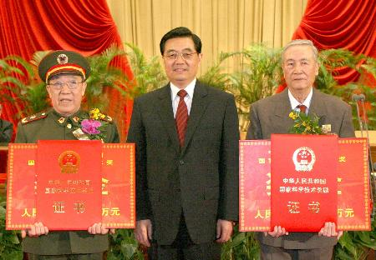
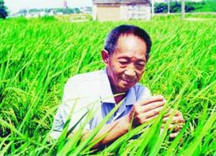
“四个尊重”是党和国家的一项重大方针
《毛泽东思想和中国特色社会主义理论体系概论》第十一章中国特色社会主义事业的根本目的和依靠力量

Slide 43
三、巩固和发展全国各族人民的大团结
我国是一个统一的多民族国家，民族问题始终是建设中国特色社会主义事业必须认真解决的一个重大问题。加强全国各族人民的团结，是国家、民族和人民的根本利益所在。
“国家的统一，人民的团结，国内各民族的团结，这是我们的事业必定要胜利的基本保证。” ——毛泽东
《毛泽东思想和中国特色社会主义理论体系概论》第十一章中国特色社会主义事业的根本目的和依靠力量

Slide 44
巩固和发展各民族的团结，对建设中国特色社会主义具有十分重要的意义：
（1）巩固和发展各民族的团结，关系到国家的统一和边疆的巩固。
（2）巩固和发展各民族的团结，关系到社会主义现代化建设的成败和各民族地区自身的发展。
（3）巩固和发展各民族团结，是巩固和发展人民民主专政和安定团结的政治局面的一个重要条件。
《毛泽东思想和中国特色社会主义理论体系概论》第十一章中国特色社会主义事业的根本目的和依靠力量

Slide 45
第三节 巩固和发展爱国统一战线
一、统一战线是中国革命、建设和改革的重要法宝
二、新时期爱国统一战线的内容和基本任务
三、加强党对统一战线的领导
四、正确贯彻党的民族政策和宗教政策
《毛泽东思想和中国特色社会主义理论体系概论》第十一章中国特色社会主义事业的根本目的和依靠力量

Slide 46
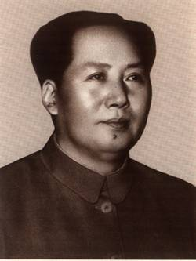
一、统一战线是中国革命、建设和改革的重要法宝
“目前的时局，要求我们勇敢地抛弃关门主义，采取广泛的统一战线，防止冒险主义。 ”
《毛泽东思想和中国特色社会主义理论体系概论》第十一章中国特色社会主义事业的根本目的和依靠力量

Slide 47
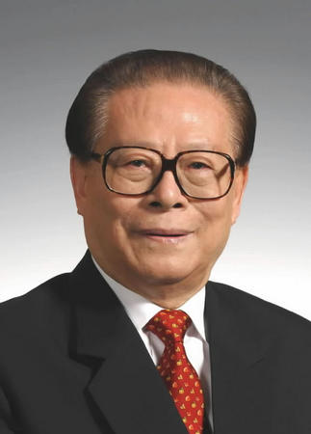
“我们要适应我国社会主义初级阶段的发展要求，努力巩固和发展最广泛的爱国统一战线，使海内外中华儿女为实现中国的现代化和中华民族的伟大复兴而达到新的团结和联合。”
《毛泽东思想和中国特色社会主义理论体系概论》第十一章中国特色社会主义事业的根本目的和依靠力量

Slide 48
1、统一战线的内涵
统一战线
就广义而言，是指不同社会政治力量（包括阶级、阶层、政党、集团乃至民族、国家等）在一定的历史条件下，为了实现一定的共同目标，在某些共同利益的基础上组成的政治联盟。简要地说，统一战线就是一定社会政治力量的联合。
《毛泽东思想和中国特色社会主义理论体系概论》第十一章中国特色社会主义事业的根本目的和依靠力量

Slide 49
2、我们党领导的统一战线的实质
争取人心，凝聚力量，在一个共同的目标之下，实现全国各民族、各党派、各阶层、各方面人民最广泛的团结，促进政党关系、民族关系、宗教关系、阶层关系、海内外同胞关系的和谐。
《毛泽东思想和中国特色社会主义理论体系概论》第十一章中国特色社会主义事业的根本目的和依靠力量

Slide 50
3、统一战线的发展历程
中国共产党领导的统一战线的历史发展经历了五个阶段：
国民革命统一战线 （1921-1927年）
土地革命时期的工农民主统一战线（1927-1937年）
抗日民族统一战线 （1937-1945年）
人民民主统一战线 （1945-1949年）
新时期的爱国统一战线（十一届三中全会至今）
《毛泽东思想和中国特色社会主义理论体系概论》第十一章中国特色社会主义事业的根本目的和依靠力量

Slide 51
（1）国民革命统一战线 （1921-1927年）
1922年7月，中共“二大”作出了建立“民主的联合战线”的决议。
1923年6月，中共“三大”对国共合作的方针和办法作出正式的决定。
1924年1月，国民党“一大”确立了联俄、联共、扶助农工三大革命政策。
国民党“一大”的成功召开，标志着以国共合作为基本形式的各革命阶级的统一战线正式形成。
《毛泽东思想和中国特色社会主义理论体系概论》第十一章中国特色社会主义事业的根本目的和依靠力量

Slide 52
（2）土地革命时期的工农民主统一战线 （1927-1937年）
由于1927年国民党右派集团的叛变，以及民族资产阶级暂时附和了反革命分子，使得革命营垒中原有的四个阶级只剩下了工人、农民和小资产阶级。它们以反对封建压迫和国民党新军阀统治为主要目标建立了工农民主统一战线。
《毛泽东思想和中国特色社会主义理论体系概论》第十一章中国特色社会主义事业的根本目的和依靠力量

Slide 53
1931年11月，中国共产党在江西瑞金成立了中华苏维埃共和国临时中央政府，这是在中国共产党领导下有工人、农民、小资产阶级参加的，具有统一战线性质的革命政权组织。以毛泽东为代表的中国共产党人，真正认识到了农民问题的重要性，并将关于农民问题的一系列正确观点，运用于土地革命的伟大实践中，使中国革命统一战线从此开始建立在牢固的工农联盟的基础上。
《毛泽东思想和中国特色社会主义理论体系概论》第十一章中国特色社会主义事业的根本目的和依靠力量

Slide 54

（3）抗日民族统一战线（1937-1945年 ）
“九一八”事变后，中日民族矛盾急剧上升，中国国内阶级关系开始发生重大变化。1935年12瓦窑堡会议阐述了中国共产党关于抗日民族统一战线的政策。同时，中央也将抗日反蒋的方针转变为“逼蒋抗日”的方针。
《毛泽东思想和中国特色社会主义理论体系概论》第十一章中国特色社会主义事业的根本目的和依靠力量

Slide 55

1936下半年，中国共产党领导的红军和国民党东北军、十七路军，在停止内战，一致抗日的基础上率先形成了西北地区的统一战线，最终促成了西北事变的和平解决，实现了由内战到和平，由工农民主统一战线到抗日民族统一战线的转变。
张学良
杨虎城
《毛泽东思想和中国特色社会主义理论体系概论》第十一章中国特色社会主义事业的根本目的和依靠力量

Slide 56
七七事变以后，抗日战争全面爆发。1937年9月，以国民党中央通讯社发表的《中国共产党为公布国共合作宣言》和蒋介石发表的关于承认中国共产党的合法地位为标志，国共第二次合作的抗日民族一战线正式形成。以国共两党合作为基础的抗日民族统一战线不断发展壮大，为抗日战争的胜利奠定了坚实的基础。

Slide 57
（4）解放战争时期的人民民主统一战线（1945-1949年）
抗战胜利以后， 蒋介石集团悍然发动反革命内战。为了推翻蒋介石反动政权，建立新中国，中国共产党领导建立起了包括工人、农民、城市小资产级、民族资产阶级、各民主党派、开明绅士、其他爱国分子、少数民族同胞和海外侨胞在内的广泛的人民民主统一战线。人民民主统一战线在推翻蒋介石国民党反动政权的斗争中起了极其重要的作用。
《毛泽东思想和中国特色社会主义理论体系概论》第十一章中国特色社会主义事业的根本目的和依靠力量

Slide 58

（5）新时期的爱国统一战线
十一届三中全会以后，中国共产党的统一战线政策重新得到落实，明确了新时期爱国统一战线任务。1982年，中国共产党进一步提出爱国统一战线的方针和与民主党派实行“长期共存、互相监督、肝胆相照、荣辱与共”的方针。
《毛泽东思想和中国特色社会主义理论体系概论》第十一章中国特色社会主义事业的根本目的和依靠力量

Slide 59
二、新时期爱国统一战线的内容和基本任务
新时期的统一战线已经成为工人阶级领导的，以工农联盟为基础的，全体社会主义劳动者、社会主义事业的建设者、拥护社会主义的爱国者、拥护祖国统一的爱国者的最广泛联盟。
《毛泽东思想和中国特色社会主义理论体系概论》第十一章中国特色社会主义事业的根本目的和依靠力量

Slide 60

1、内容——两个范围的联盟
以爱国主义和社会主义为政治基础的团结全体劳动者、建设者和爱国者的联盟，这是统一战线的主体和基础
大陆范围内
以爱国和拥护祖国统一为政治基础的团结台湾同胞、港澳同胞和海外侨胞的联盟，这是统一战线的重要组成部分。
大陆范围以外
《毛泽东思想和中国特色社会主义理论体系概论》第十一章中国特色社会主义事业的根本目的和依靠力量

Slide 61
2、基本任务
高举爱国主义、社会主义旗帜，团结一切可以团结的力量，调动一切积极因素，化消极因素为积极因素，为促进社会主义经济建设、政治建设、文化建设、社会建设服务，为促进香港、澳门长期繁荣稳定和祖国和平统一服务，为维护世界和平，促进共同发展服务。
《毛泽东思想和中国特色社会主义理论体系概论》第十一章中国特色社会主义事业的根本目的和依靠力量

Slide 62

3、方针
《毛泽东思想和中国特色社会主义理论体系概论》第十一章中国特色社会主义事业的根本目的和依靠力量

Slide 63
4、特点
（1）空前的广泛性；
（2）在社会主义民主政治建设中的作用日益重要；
（3）在调节社会关系、处理人民内部矛盾方面的任务更为繁重和突出；
（4）统一战线工作成为党的群众工作特殊的组成部分；
（5）某些国际因素给统战工作带来了错综复杂的影响。
《毛泽东思想和中国特色社会主义理论体系概论》第十一章中国特色社会主义事业的根本目的和依靠力量

Slide 64
三、加强党对统一战线的领导
党的领导问题是统一战线中的核心问题，只有坚持共产党的领导，才能结成牢不可破的统一战线，统一战线才能有正确的方向、蓬勃的生机和光明的前途，才能发挥它应有的作用。
《毛泽东思想和中国特色社会主义理论体系概论》第十一章中国特色社会主义事业的根本目的和依靠力量

Slide 65
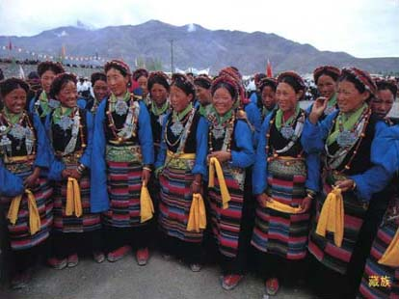
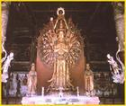
四、全面贯彻党的民族政策和宗教政策
《毛泽东思想和中国特色社会主义理论体系概论》第十一章中国特色社会主义事业的根本目的和依靠力量

Slide 66

1、全面贯彻党的民族政策，正确处理民族问题
社会主义时期民族问题的实质是各民族人民的内部矛盾
社会主义时期处理民族问题的基本原则：民族平等、民族团结、各民族的共同繁荣
民族平等是民族团结、各民族共同繁荣的政治前提和基础。民族团结是维护国家统一、实现各民族共同发展的根本保证。各民族的共同繁荣是解决民族问题的根本出发点和归宿。
《毛泽东思想和中国特色社会主义理论体系概论》第十一章中国特色社会主义事业的根本目的和依靠力量

Slide 67
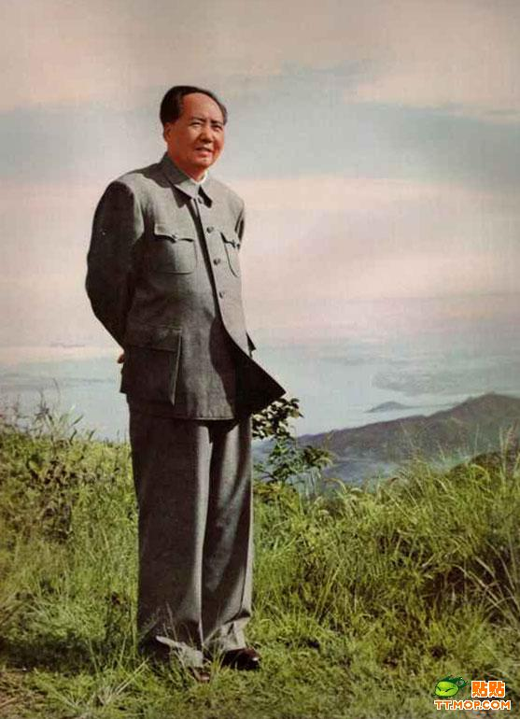
2、全面贯彻党的宗教政策，正确处理宗教问题
“共产党对宗教采取保护政策，信教的和不信教的，信这种教的或信别种教的，一律加以保护，尊重其信仰。今天对宗教采取保护政策，将来也仍然采取保护政策。”
——毛泽东
《毛泽东思想和中国特色社会主义理论体系概论》第十一章中国特色社会主义事业的根本目的和依靠力量

Slide 68
（1）我国实行宗教信仰自由的政策，尊重和保护公民的宗教信仰自由的权利。
（2）全面正确贯彻宗教政策
第一，全面理解宗教信仰自由政策的含义。宗教信仰问题是一个人的精神生活的一部分，属于公民个人的私事，因此国家对公民实行宗教信仰自由政策。
《毛泽东思想和中国特色社会主义理论体系概论》第十一章中国特色社会主义事业的根本目的和依靠力量

Slide 69
第二，国家保护正常的宗教活动，主要是明确合法活动和非非法活动的界限。正常的宗教活动，是指在法律，法规和政策规定的范围内，教徒表达宗教感情，举行宗教仪式，共度宗教节日的行为和活动。超出宪法、法律和政策规定的范围的活动，就是非法活动。
第三，宗教团体和宗教事务不受外国势力支配。要坚持宗教事务独立、自主、自办原则，这是维护国家主权和尊严的问题，在这个前提下开展国际间宗教团体和宗教界人士的友好往来。
《毛泽东思想和中国特色社会主义理论体系概论》第十一章中国特色社会主义事业的根本目的和依靠力量

Slide 70

第四节 国防和军队现代化建设
一、中国人民解放军是和建设中国特色社会主义的重要力量
二、建设巩固国防和强大军队是我国现代化建设的战略任务
三、新世纪新阶段人民军队的历史使命
《毛泽东思想和中国特色社会主义理论体系概论》第十一章中国特色社会主义事业的根本目的和依靠力量

Slide 71

一、中国人民解放军是保卫和建设中国特色社会主义的重要力量
第一，人民解放军是人民民主专政的坚强柱石。
第二，人民解放军是捍卫社会主义祖国的钢铁长城。
第三，人民解放军是社会主义现代化建设的重要力量。
《毛泽东思想和中国特色社会主义理论体系概论》第十一章中国特色社会主义事业的根本目的和依靠力量

Slide 72
二、建设巩固国防和强大军队是我国现代化建设的战略任务
富国和强军是发展中国特色社会主义，实现中华民族伟大复兴的两大基石。
建设与我国国际地位相称、与国家安全和发展利益相适应的巩固国防和强大军队，是我国现代化建设的战略任务。必须坚持以国家核心安全需求为导向，统筹经济建设和国防建设，按照国防和军队现代化建设“三步走”战略构想，加紧完成机械化和信息化建设双重历史任务，力争到二0二0年基本实现机械化，信息化建设取得重大进展。
《毛泽东思想和中国特色社会主义理论体系概论》第十一章中国特色社会主义事业的根本目的和依靠力量

Slide 73
三、全面加强军队革命化现代化正规化建设
坚持把革命化建设放在第一位。
坚持抓好现代化建设这个中心任务。
坚持打牢正规化建设这个重要基础。

Slide 74
1、按照革命化、现代化、正规化相统一的原则加强军队全面建设
革命化是军队建设的政治方向；
现代化是军队建设的中心任务；
正规化是军队建设的基础。
《毛泽东思想和中国特色社会主义理论体系概论》第十一章中国特色社会主义事业的根本目的和依靠力量

Slide 75
2、贯彻积极防御的战略方针
积极防御
（1）实行积极防御的战略方针，从根本上讲，是由我们国家的社会主义性质所决定的。我国国防政策的基本目标是巩固国防，抵御外敌入侵，维护国家统一和安全。
坚持“人不犯我，我不犯人；人若犯我，我必犯人”的自卫立场和战略上后发制人的原则。
《毛泽东思想和中国特色社会主义理论体系概论》第十一章中国特色社会主义事业的根本目的和依靠力量

Slide 76
（2）实行积极防御方针，是保卫社会主义现代化建设的需要。
在复杂多变的国际环境中进行现代化建设，必须通过不断加强军队和国防建设为改革开放和经济建设提供坚强有力的安全保障。
要把军事斗争准备的基点由应付一般条件下的局部战争转到打赢信息化战争上来。
《毛泽东思想和中国特色社会主义理论体系概论》第十一章中国特色社会主义事业的根本目的和依靠力量

Slide 77
3、坚持国防建设与经济建设协调发展的方针
知识拓展
党对国防建设与经济建设关系的认识和思考历程——
《毛泽东思想和中国特色社会主义理论体系概论》第十一章中国特色社会主义事业的根本目的和依靠力量

Slide 78
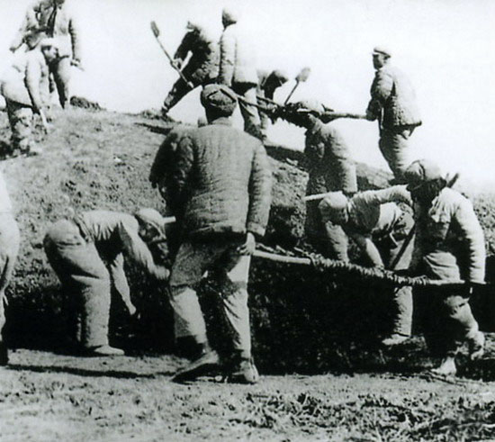
建国初期，国家经济严重困难，毛泽东提出“两手抓”：一手抓国防建设，一手抓经济建设。
1950年，解放军压缩员额，腾出财力、人力支援国家建设。保留400万，复员150万。
生产兵团边疆屯垦
《毛泽东思想和中国特色社会主义理论体系概论》第十一章中国特色社会主义事业的根本目的和依靠力量

Slide 79
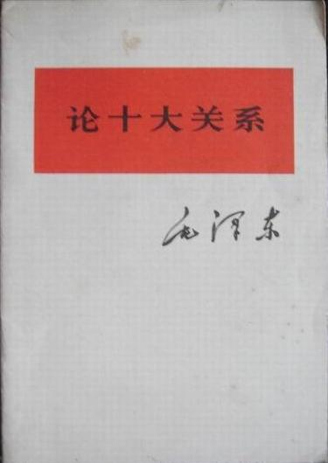
“你对原子弹是真正想要、十分想要，还是只有几分想要，没有十分想要呢？你是真正想要、十分想要，你就要降低军政费的比重，多搞经济建设。”
——毛泽东
《毛泽东思想和中国特色社会主义理论体系概论》第十一章中国特色社会主义事业的根本目的和依靠力量

Slide 80
20世纪60年代，中国面临的威胁加大。提出了要加大国防投入，国防建设以经济建设为基础，经济建设为国防建设服务。
“不但要有更多的飞机和大炮，而且还要有原子弹。在今天的世界上，我们要不受人家欺负，就不能没有这个东西。”
国防建设开始优于经济建设
《毛泽东思想和中国特色社会主义理论体系概论》第十一章中国特色社会主义事业的根本目的和依靠力量

Slide 81
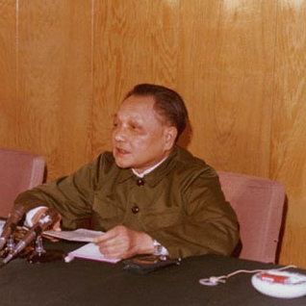
国防建设服从于经济建设这个大局
“现在需要的是全国党政军民一心一意地服从国家建设这个大局，照顾这个大局。这个问题，我们军队有自己的责任，不能妨碍这个大局，要紧密地配合这个大局，而且要在这个大局下面行动。”
——邓小平
《毛泽东思想和中国特色社会主义理论体系概论》第十一章中国特色社会主义事业的根本目的和依靠力量

Slide 82
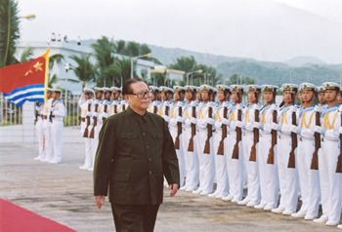
世纪之交，国际战略格局和安全形势发生了深刻变化：一方面，世界科学技术突飞猛进，由此带来的新军事变革加快；另一方面，一些西方霸权国家倚仗其经济实力和军事实力，到处推行霸权主义和强权政治。在这样的国际背景下，江泽民提出我们要努力应对挑战，要使经济建设与国防建设两头兼顾，协调发展。
《毛泽东思想和中国特色社会主义理论体系概论》第十一章中国特色社会主义事业的根本目的和依靠力量

Slide 83
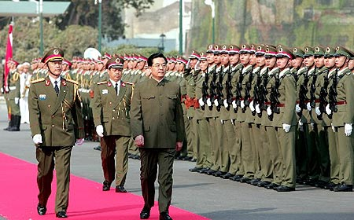
国防和军队建设全面协调可持续发展
以经济建设为中心
国防建设与经济建设协调发展
“军民结合，寓军于民”
《毛泽东思想和中国特色社会主义理论体系概论》第十一章中国特色社会主义事业的根本目的和依靠力量

Slide 84
（1）坚持以经济建设为中心，集中力量把经济搞上去，是解决包括国防建设在内的当代中国所有问题的前提和基础。
（2）实现国防建设与经济建设协调发展，使国防和军队发展战略与国家发展战略相适应。
（3）积极探索军民结合，寓军于民的发展路子。
（4）增强全民国防观念。
《毛泽东思想和中国特色社会主义理论体系概论》第十一章中国特色社会主义事业的根本目的和依靠力量

Slide 85
四、积极推进中国特色军事变革深入发展
1、推进中国特色军事变革，必须按照信息化要求，积极发展军事理论。
2、推进中国特色军事变革，必须抓住信息化这个本质和核心，在新的起点上谋划和推动我军现代化建设，走跨越式发展之路。
3、推进中国特色军事变革，必须抓住人才这个关键，努力铸造优秀人才群体和队伍。
4、推进中国特色军事变革，必须抓住质量建设这个根本，走中国特色的精兵之路。

Slide 86

人民军队的大跨越
知识拓展
中国人民解放军建军80多年来，人民军队在党的领导下，从小到大，从弱到强，从胜利走向胜利，成为共和国坚强的柱石。
《毛泽东思想和中国特色社会主义理论体系概论》第十一章中国特色社会主义事业的根本目的和依靠力量

Slide 87
陆 军
1949年10月1日开国大典时，我国陆军的现代化程度很低，既没有新时代的标志原子弹，也较少或根本没有发达国家拥有的现代化的军舰、飞机、坦克、火炮等先进的武器装备，新中国的国防工业几乎是一片空白，只能生产一些简单的步枪、手榴弹、地雷。开国大典阅兵式上亮相的步枪、坦克、火炮、飞机等武器装备主要是缴获的美、日等国的旧杂式武器。
《毛泽东思想和中国特色社会主义理论体系概论》第十一章中国特色社会主义事业的根本目的和依靠力量

Slide 88
新中国创建后，中国陆军开始变革，在编程上立足兵种合成，在武器装备上立足现代化，并经过了骡马化、摩托化、机械化的三大变革。
1985年在淘汰骡马化时，集团军的试验已经成功。于是，对陆军编程实行了全面改革，取消了步兵为主的步兵军的编制，组建了炮兵、装甲兵、工程兵、防化兵、通信兵、电子对抗兵、步兵、防空导弹兵、航空兵等诸军兵种合成的集团军，陆军中的专业兵种在历史上第一次超过步兵，炮兵成为陆军中的第一大兵种。
《毛泽东思想和中国特色社会主义理论体系概论》第十一章中国特色社会主义事业的根本目的和依靠力量

Slide 89
空 军
1949年11月11日，中国人民解放军空军司令部在北京成立，它标志着空军作为一个独立的军种列入中国人民解放军的序列中。后来，中央军委确定这一天为空军成立日。
《毛泽东思想和中国特色社会主义理论体系概论》第十一章中国特色社会主义事业的根本目的和依靠力量

Slide 90
经过50多年来的建设和发展，中国空军已从单一的航空兵，发展成地空导弹兵、高射炮兵、雷达兵、空降兵五大兵种，飞机数量居世界第三位，已经具备了空中突击、空中支援、空中运输、航空侦察和国土防空的综合能力。此外，还具备了远程作战和支援陆、海军作战的能力。
《毛泽东思想和中国特色社会主义理论体系概论》第十一章中国特色社会主义事业的根本目的和依靠力量

Slide 91
海 军
1949年4月23日，中国人民解放军第一支海军部队成立。一年后的4月14日，海军领导机关正式在北京成立。
从无到有，从小舢板到核潜艇，从“黄水”到“蓝水”，是人民海军50多年来所走过的航程。
《毛泽东思想和中国特色社会主义理论体系概论》第十一章中国特色社会主义事业的根本目的和依靠力量

Slide 92
方法启示
1、建设中国特色社会主义究竟为了谁 ——价值分析方法论视角
2、建设中国特色社会主义究竟依靠谁
——主体分析方法论视角
3、靠什么凝聚建设中国特色社会主义的力量
——统一战线的方法论视角

Slide 93
境界启示
1、正确对待人民群众：确立起正确的对待人民群众的根本立场。
2、尊重劳动、尊重创造：任何财富都源自于人民群众的劳动和创造。
3、做社会发展的“正能量”：把自己的力量融汇于时代进步的磅礴力量之中。

Slide 94
教学思考
1、中国特色社会主义建设的根本目的是什么？
2、在新的历史条件下，如何正确理解工人阶级是国家的领导阶级？
3、为什么说新的社会阶层也是社会主义事业的建设者？
4、简述坚持和发展最广泛爱国统一战线的重要意义。
5、新时期爱国统一战线的内容和基本任务是什么？
6、如何认识加强国防和军队建设的重要意义？

